Slide 1

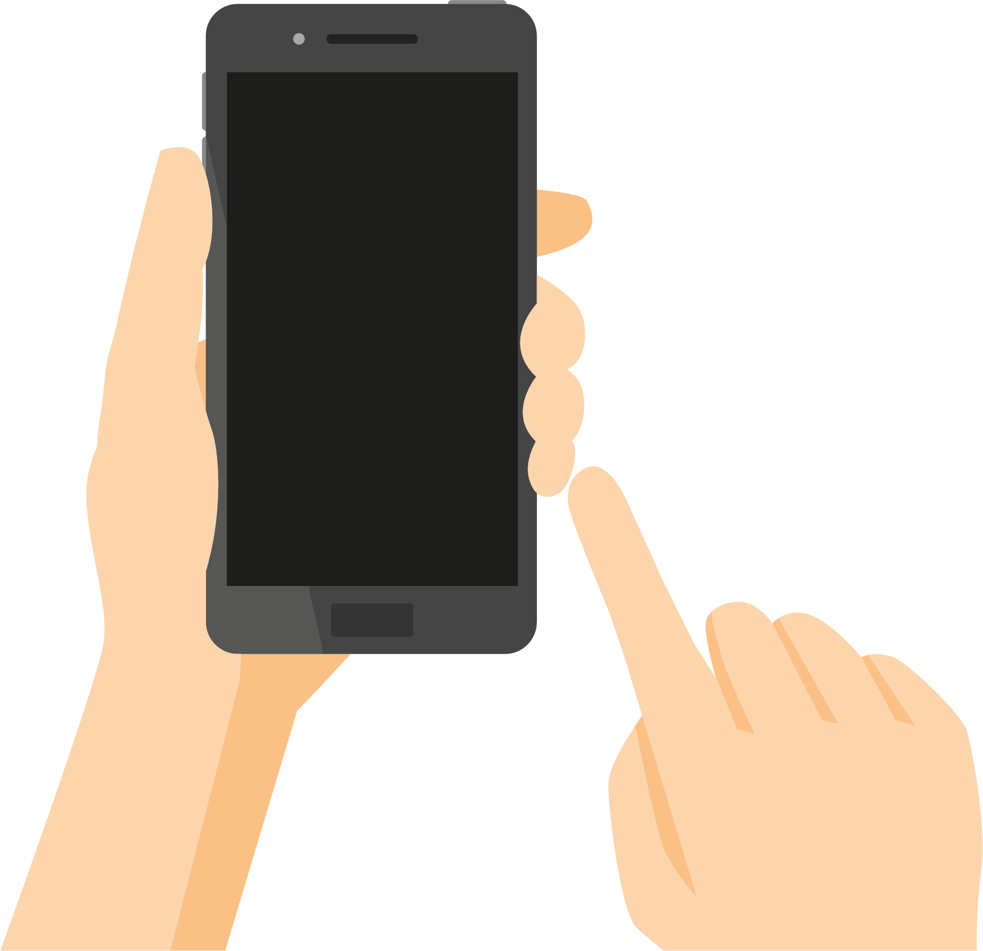




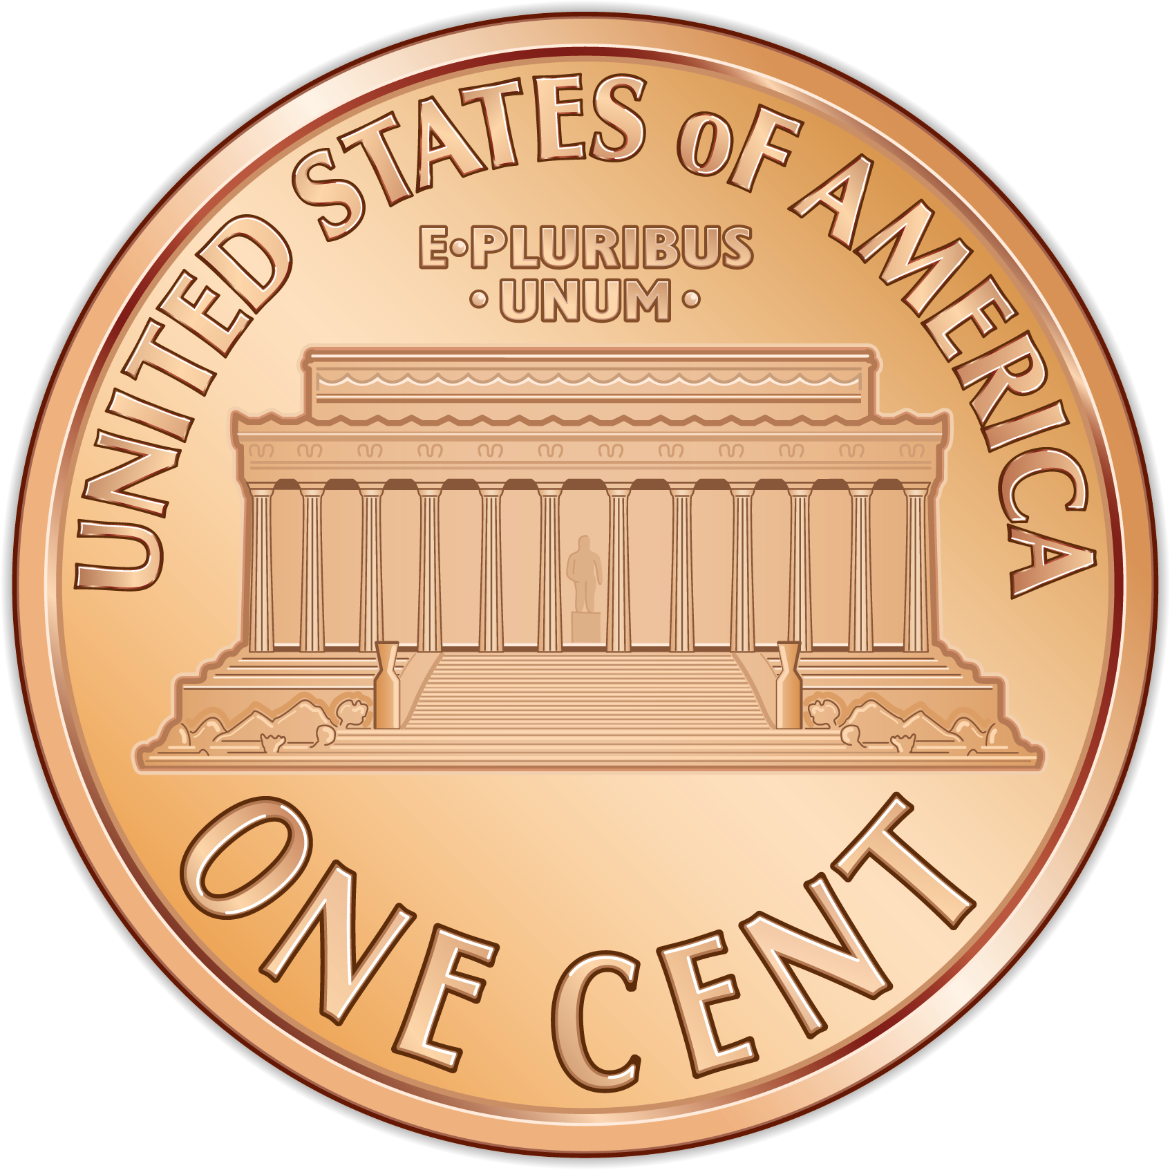










هل لا زلت تستخدم موبايل جيل قديم من عام ٢٠٠٩, لماذا تستخدم حنين سلسلة الكتل "بلوك تشين"
سعة التخزين المطلوبة
280GB
1.3GB
الحركات
$25
1/40TH
¢
10 دقائق
1 MINUTE
الإنتاجية
5
15
حركة كل ثانية
حركة كل ثانية
الخصوصية والسرية
20
1
0
خطوة
ساعة
خطوة
فوري
موبايل
معتمد لعدة تطبيقات للعمل على جهاز الموبايل
كامل النظام في جيبك
التعدين
فقط على أجهزة خاصة عادة متوفرة بشكل عام في مراكز البيانات
متوفر على أي كمبيوتر للجميع
V05, Feb 2021

